Slide 1
Класи та об'єкти

Slide 2
Класи
Оголошення класів
Поля класу
Методи
Конструктор класу
Передача параметрів у методи

Slide 3
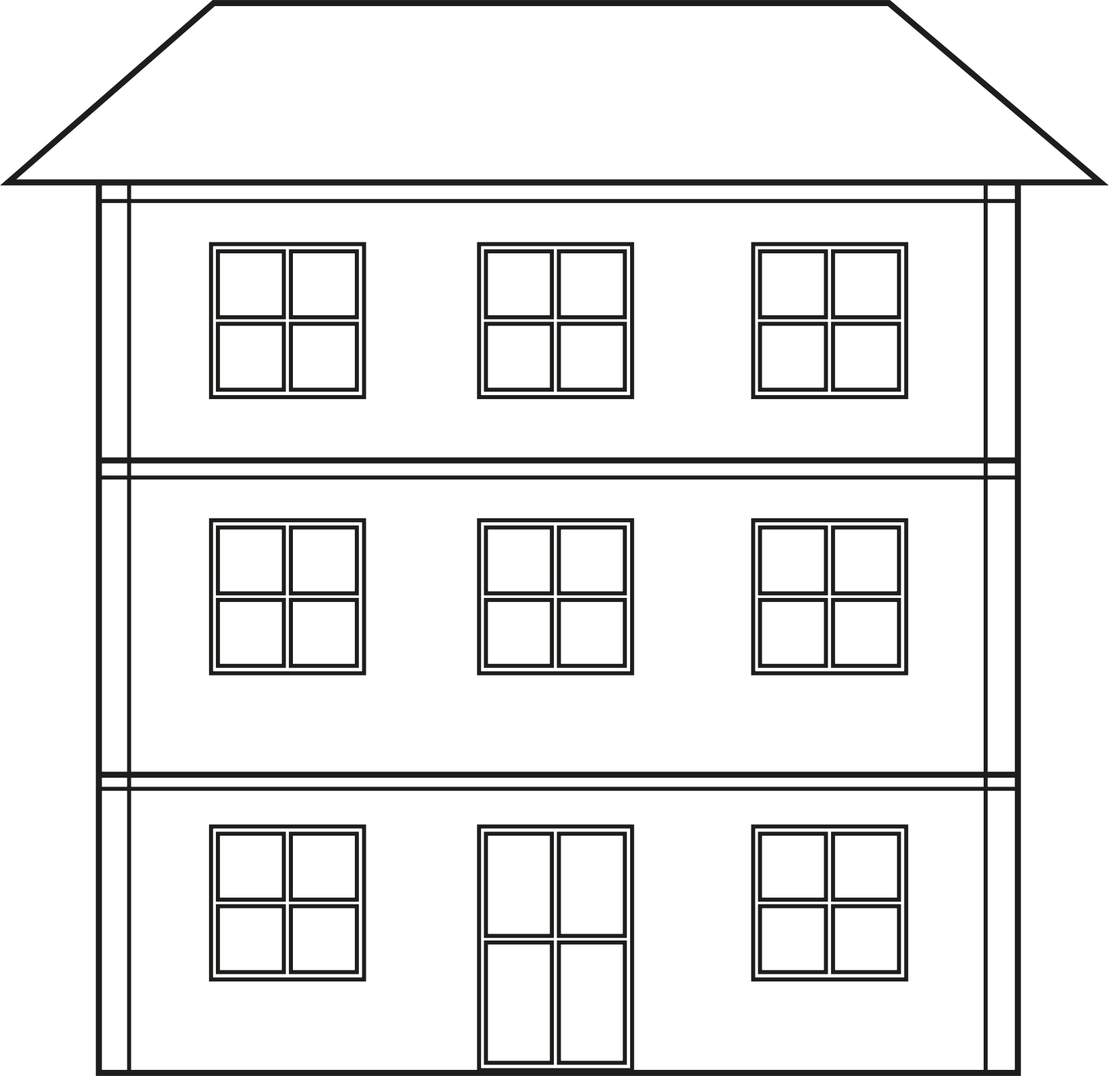


Що таке клас?
Об'єктно-орієнтована програма будується з об'єктів.
Клас являє собою "шаблон", який використовується для створення об'єктів.
Клас визначає які дані може містити об'єкт і які операції можуть бути виконані на об'єкті.
Клас:
поля
методи
Об’єкт:
поля — кожен об’єкт має власні значення в полях
методи — поведінка визначена класом

Slide 4
І як це працює?
№2
Клас:
поля
колір
кількість вікон
методи
перефарбувати
З класу створюється
об’єкт
№1
При створенні задаються
значення полів:
Поля зберігають стан об’єкту
доки хтось цей стан не змінить
Кожен об’єкт “отримує” набір методів
№1
перефарбувати
Виклик методу може призвести
до зміни стану конкретного об’єкту

Slide 5
Оголошення класів
public class SomeClassName extends ParentClassName
implements SomeInterfaceName {
variable defenition
methods defenition
}
Оголошення класу містить:
Модифікатори доступу: public, private ...
Ім'я класу
Ім'я батьківського класу після ключового слова extends
Імена інтерфейсів які реалізує даний клас після ключового слова implements
Тіло класу укладене в фігурні дужки {}

Slide 6
Оголошення полів класу
У класі можна описати поля класу (fields or instance variable).
Поля класу визначають, з яких даних складатимуться об'єкти цього класу.
Поля можуть бути посиланнями на інші об'єкти або елементарними (примітивними) даними.
Оголошення полів класу складається з:
Модифікатору доступу (може бути відсутнім)
Типу поля.
Імені поля.

Slide 7
Приклад оголошення полів класу
public class SomeClassName extends ParentClassName
implements SomeInterfaceName {
public String variableTwo;
double variableThree;
private int variableOne;
}
Оголошення полів
Модифікатор доступу
Тип
Ім’я

Slide 8
Модифікатори доступу
Модифікатор визначає рівень доступу до змінної
Java визначає чотири рівні доступу
Модифікатор public - поля доступні зі всіх класів.
Модифікатор private - поля доступні тільки в межах даного класу.
З погляду використання інкапсуляції всі поля повинні бути помічені як private.

Slide 9
Методи
Методи - це підпрограми, приєднані до конкретних визначень класів.
При оголошенні методу задаються модифікатори доступу, тип результату що повертається, ім'я методу, список параметрів, список виключень (exceptions)
Параметри описуються в круглих дужках
Тіло методу описується у фігурних дужках
Тип, що повертається
Ім’я
Параметри (аргументи), та їх типи
public double calculate (double param1, int param2)
{
// тут ідуть обчислення
}
Тіло методу

Slide 10
Cигнатура методу
Ім'я методу і список його аргументів називається сигнатурою методу

Slide 11
Правила опису методів
Якщо метод не повертає значення, його тип, що повертається, повинен бути void
void означає, що метод не має типу значення, що повертається.
виключення складає конструктор — він ніколи не повертає значення, при цьому void не застосовують.
Описи методів розташовані всередині класу, на тому ж рівні вкладеності дужок, що й опис полів класу.
Не може бути опису методу поза класом або всередині іншої методу чи блоку.

Slide 12
Перевантаження методів (overloading)
Java дозволяє визначення всередині одного класу двох або більше методів з одним ім'ям, якщо оголошення їх параметрів різні.
У цьому випадку методи називають перевантаженими, а процес - перевантаженням методів.
Перевантажені методи повинні відрізнятися за типом та / або кількості їх параметрів.
Типи що повертаються у перевантажених методів можуть бути різні.
Java не розрізняє перевантажені методи по значенню що повертається
Коли Java зустрічає виклик перевантаженого методу, вона просто виконує ту його версію, параметри якої відповідають аргументам, використаним у виклику.

Slide 13
Загальні правила перевантаження методів
При перезавантаженні завжди слід дотримуватися наступних правил:
не використовувати складних варіантів перевантаження;
не використовувати перевантаження з однаковим числом параметрів;
замінювати при можливості перевантажені методи на кілька різних методів.

Slide 14
Конструктор класу
Конструктор - це метод класу, який ініціалізує новий об'єкт після його створення.
На відміну від методів, конструктори можуть мати модифікатори тільки доступу. Тому, конструктор не може бути abstract, final, native, static, or synchronized.
Конструктори не мають типу, що повертається, вони не можуть повертати навіть тип void.
Конструктори мають однакові імена з ім'ям класу в якому описані, а методи, мають імена відмінні від імені класу.

Slide 15
Конструктор за замовчуванням
Ви можете не визначати конструктор класу.
В такому випадку:
Компілятор сам створить конструктор для класу
Конструктор за замовчуванням викликає безаргументний конструктор суперкласу
Якщо батько класу явно не вказано то викличеться конструктор класу Object
Якщо ж програміст створив для класу хоч один конструктор (не важливо з параметрами або без) — безаргументний конструктор за замовчуванням не створюється!

Slide 16
Передача параметрів у методи
Параметри використовуються в тілі методу і під час виконання приймають значення переданих аргументів
Параметри - список змінних використаних при декларації методу
Аргументи - фактичні значення параметрів

Slide 17
Типи параметрів
Можливе використання будь-яких типів даних для передачі в якості параметрів
Ви можете передавати примітивні (byte, int, double і т.п.) і типи посилання (на масиви та об'єкти)

Slide 18
Змінна кількість параметрів
Змінна кількість параметрів описується за допомогою конструкції ... (три крапки)
Усередині методу такий аргумент доступний як масив
public PrintStream printf (String format, Object ... args)
System.out.println(args.length);

